Slide 1

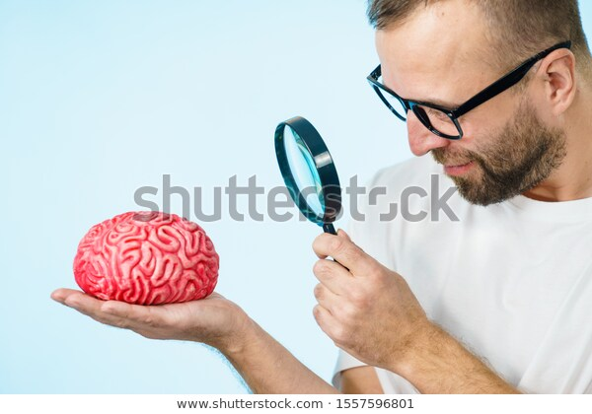
Lingüística
Psicolingüística
Qué constituye
el lenguaje?
¿Cómo se utiliza
el lenguaje?
https://www.shutterstock.com/es/image-photo/businesswoman-writing-marker-on-virtual-screen-698902813
https://www.shutterstock.com/es/image-photo/adult-nerd-man-wearing-eyeglasses-looking-1557596801
Elementos sistemáticos
Actividades cognitivas

